Slide 1
Graph & DFS,BFS
2023-02-06
코딩테스트 스터디
김채아

Slide 2
Index
Graph
Adjacency matrix, list
Connected Component
Spanning tree
Minimum cost Spanning Tree (MST)
Kruskal algorithm
Prim algorithm
Topological sort
DFS
BFS

Slide 3
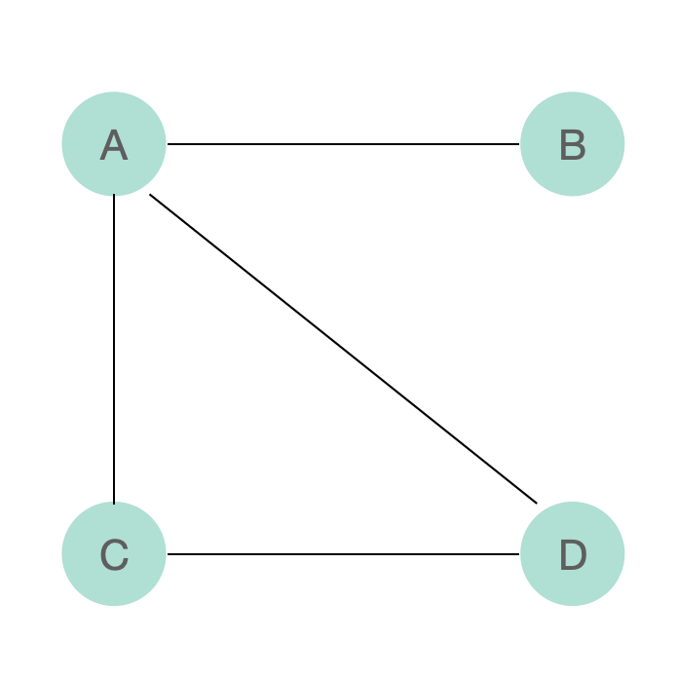
Graph
G = (V, E)
정점(vertex)과 간선(edge)으로 이루어진 자료구조
정점 vertex = 노드(node), 데이터가 저장되는 그래프 기본 원소
간선 edge = 링크(link), 정점간의 관계를 나타냄
인접 정점 adjacent vertex = 간선에 의해 연결된 정점 (A, C 는 서로 인접 정점)
단순 경로 simple path = 동일한 간선을 지나지 않는 경로
차수 degree = 무방향 그래프에서 한 정점에 인접한 정점의 수 (C의 차수는 2)
진출 차수 out-degree : 방향 그래프에서 한 정점에서 다른 정점으로 나가는 간선의 수
진입 차수 in-degree : 방향 그래프에서 외부에서 한 정점으로 들어오는 간선의 수
Notes:
https://velog.io/@nnnyeong/%EC%9E%90%EB%A3%8C%EA%B5%AC%EC%A1%B0-%EA%B7%B8%EB%9E%98%ED%94%84-Graph

Slide 4
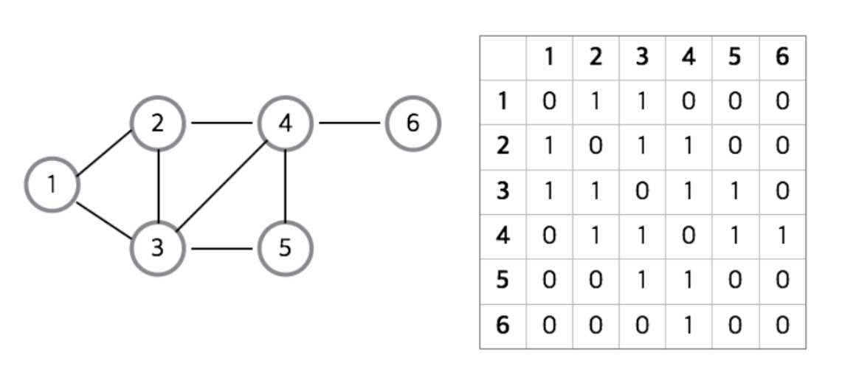
[그래프 구현 방법]
인접 행렬 Adjacency Matrix
2차원 배열로 그래프를 구현하는 방식
구현 간단
참조 시간 복잡도: O(1)
메모리가 비효율적으로 많이 필요 할 수 있음 ex) 10000개의 정점으로 구성된 그래프 내에 간선이 5개만 존재할 경우
모든 간선 정보를 대입하는데 시간 걸림: O(N^N)

Slide 5
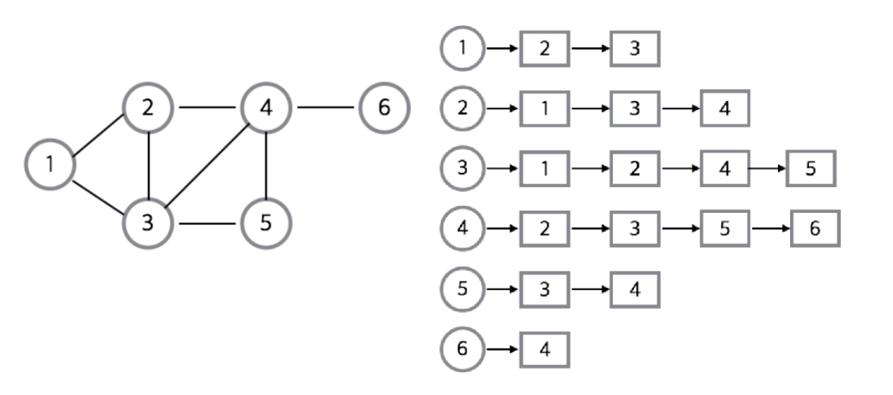
[그래프 구현 방법]
2. 인접 리스트 Adjacency List
정점에 연결되어 있는 정점들만 리스트로 나타내는 그래프 표현 방식
필요한 만큼의 메모리만 사용하기 때문에 메모리 낭비가 없고
정점들의 연결 정보를 확인하려 할 때는 간선의 갯수만큼의 탐색이 필요하다 O(N) (N = 정점에 연결된 간선 수)
이 과정이 인접 행렬에 비해서는 오래 걸릴 수 있다.
(모든 노드가 10000개 인데 1번 노드에 9999개의 간선이 존재하는 경우
9999번째 인접 정점을 확인하는데는 9999번의 탐색이 필요)

Slide 6
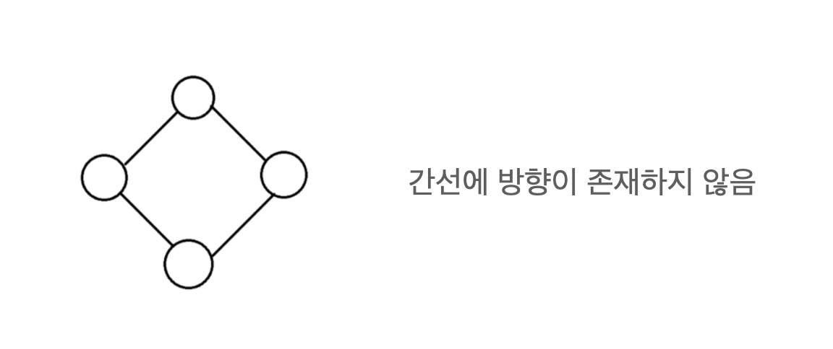
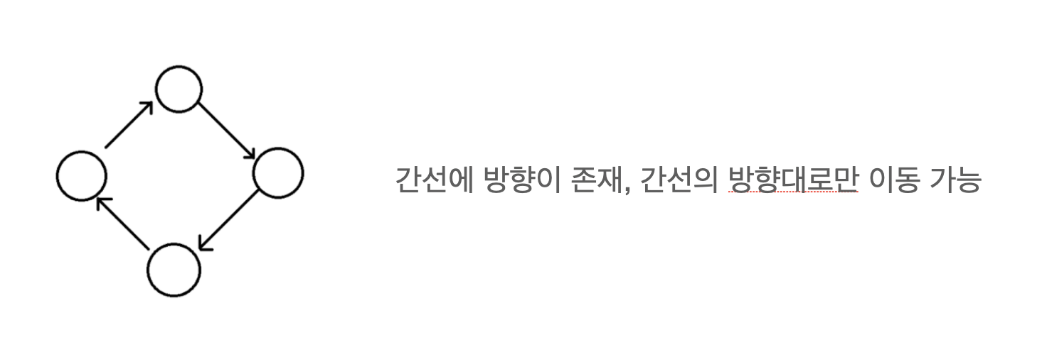
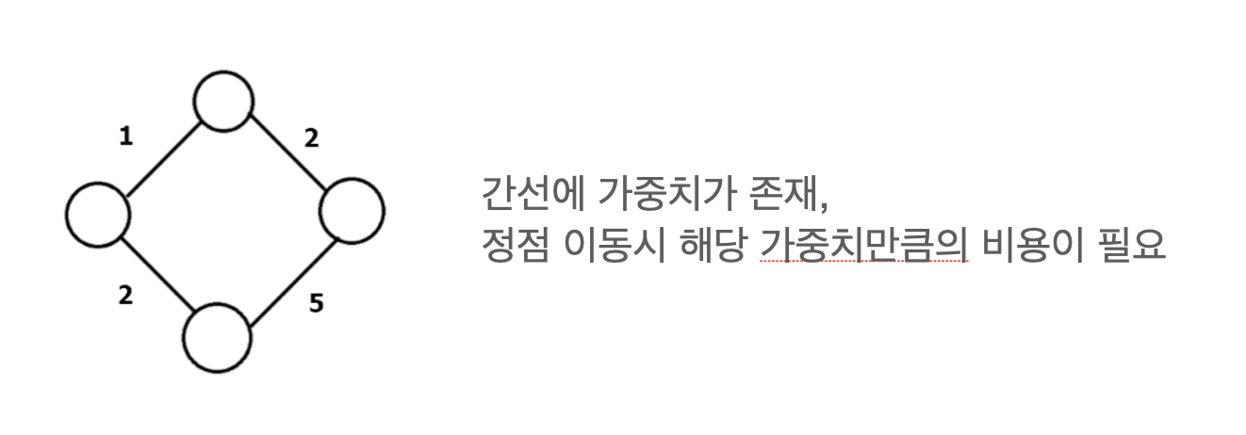
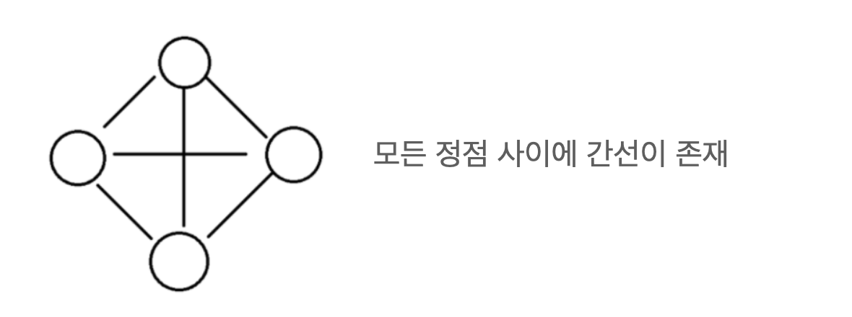
[그래프 종류]
무방향 그래프
방향 그래프
가중치 그래프
완전 그래프

Slide 7
- 연결 성분 Connected Component
서로 연결되어 있는 여러 개의 고립된 부분 그래프
연결 성분을 찾는 방법: BFS, DFS 탐색
BFS, DFS를 시작하면 시작 정점으로부터 도달 가능한 모든 정점들이 하나의 연결 성분이 된다.
다음에 방문하지 않은 정점을 선택해서 다시 탐색을 시작하면 그 정점을 포함하는 연결 성분이 구해진다.
이 과정을 그래프 상의 모든 정점이 방문 될 때까지 반복하면 그래프에 존재하는 모든 연결 성분들을 찾을 수 있다.
연결 성분의 개수 구하는 방법
boolean[] visited = new boolean[N + 1]; // N: 정점의 수
int cntComponent = 0;
// 각 정점에 대해서 한번씩 확인.
for (int i = 1; i <= N; i++) {
if (!visited[i]) { // 방문했던 정점은 지나치므로, 연결이 떨어진 정점에 대해서만 카운트++
dfs(arrayLists, i, visited); // dfs 탐색
cntComponent++;
}
}

Slide 8
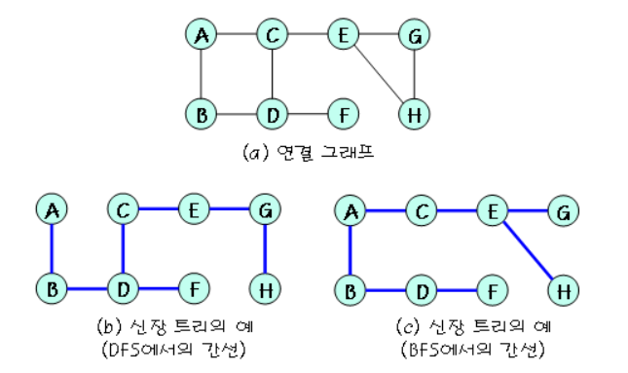
- 신장 트리 Spanning Tree
그래프 내의 모든 정점을 포함하는 트리
최소의 링크를 사용하는 네트워크 구축 시 사용 (통신망, 도로망, 유통망 등)
조건
모든 정점들이 연결되어야 함
사이클이 없어야 함. 재방문X
n개의 정점을 n-1개의 간선으로 연결
Notes:
https://luv-n-interest.tistory.com/201

Slide 9
- 최소 비용 신장 트리 minimum cost spanning tree (MST)
가중치가 부여된 무방향 그래프의 신장 트리 비용: 신장 트리를 구성하는 모든 간선의 비용의 합
최소 비용 신장 트리란? 트리를 구성하는 간선들의 가중치를 합한 것이 최소가 되는 신장 트리
최소 비용 신장 트리를 찾아내는 방법: 크루스칼(Kruskal), 프림(Prim) <- greedy method로 구현됨
- 크루스칼 알고리즘 Kruskal Algorithm
그래프의 edge 중 비용이 가장 낮은 edge들로 트리를 구성하는 알고리즘
간선들을 가중치의 오름차순으로 정렬
간선들을 순서대로 하나씩 선택하되, 이미 선택된 간선들과 사이클이 형성되면 선택 X
(사이클 형성 되는지 확인 방법: Disjoint Set 사용)
N-1개의 간선이 선택되면 종료
** Disjoint Set: 교집합이 없는 서로 다른 데이터들로 이루어진 자료구조
전체집합 S={1,2,3,4}, 부분집합 A={1,2}, B={3,4}는 서로 Disjoint Set
- Disjoint Set 연산
Make-Set(x): 원소 x에 대해 독립된 집합을 만듦 시간복잡도: O(N)
Find(x): x가 속한 부분집합의 대표 값(루트 노드) 반환 시간복잡도: O(h), h는 트리의 높이
h는 최대 logN => O(logN)
Find 연산을 수행하면서 트리의 높이를 낮추는 것: Path Compression
Union(x,y): x가 속한 부분 집합과 y가 속한 부분집합을 합침 시간복잡도: O(1)
높이가 낮은 트리를 높은 트리로 합침
Notes:
https://ghkvud2.tistory.com/97
Disjoint Set: https://ghkvud2.tistory.com/98

Slide 10
- 최소 비용 신장 트리 minimum cost spanning tree (MST)
가중치가 부여된 무방향 그래프의 신장 트리 비용: 신장 트리를 구성하는 모든 간선의 비용의 합
최소 비용 신장 트리란? 트리를 구성하는 간선들의 가중치를 합한 것이 최소가 되는 신장 트리
최소 비용 신장 트리를 찾아내는 방법: 프림(Prim), 크루스칼(Kruskal) <- greedy method로 구현됨
- 프림 prim 알고리즘
임의의 노드부터 출발하여 신장 트리 집합을 단계적으로 확장해 나감
임의의 노드를 출발 노드로 선택
출발 노드를 포함하는 트리를 점점 확장해 나감
매 단계에서 이미 트리에 포함된 노드와 포함되지 않은 노드를 연결하는 에지들 중 가장 가중치가 작은 에지를 선택
각 가지에 부여된 비용이 모두 다른 경우에는 두 알고리즘으로 구한 최소신장 트리의 모양이 같지만, 비용이 같은 가지를 포함한 그래프에서는 두 알고리즘으로 구한 최소신장 트리의 모양이 같을 수도 있고 다를 수도 있다

Slide 11
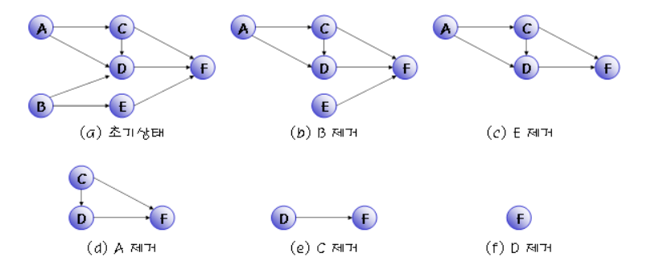
- 위상 정렬 topological sort
그래프의 특성을 정말 잘 이용하는 정렬 방법
방향 그래프에서 존재하는 정점들의 선행 순서를 위배하지 않으면서 모든 정점을 나열시킴
진입차수가 0인 정점 선택
선택된 정점과 여기에 부착된 모든 간선을 삭제
삭제되는 간선과 연결된 남아있는 정점들의 진입차수 변경
1-3 반복
예시)
각각의 작업이 완료돼야만 끝나는 프로젝트
선수 과목
Notes:
https://luv-n-interest.tistory.com/201

Slide 12
[그래프 탐색]
BFS, 넓이 우선 탐색
정점을 기준으로 간선이 연결되어 있는 모든 정점들을 차례로 방문하고
찾고자 하는 정점을 만날 때까지 반복한다. 일반적으로 Queue로 구현
주로 두 노드 사이의 최단 경로를 찾고 싶을 때 이 방법 선택
def bfs(x):
q = deque([x])
visited[x] = True
while q:
x = q.popleft()
print(x, end=' ')
for y in graph[x]:
if not visited[y]:
q.append(y)
visited[y] = True

Slide 13
[그래프 탐색]
DFS, 깊이 우선 탐색
정점을 기준으로 간선이 연결되어 있는 정점들 중 하나를 선택해 이동하고
다시 이동한 정점을 기준으로 다시 인접 정점 선택.
간선을 따라 찾고자 하는 정점을 만날 때까지 진행하고 찾지 못하면 다시 이전 정점으로 돌아와 반복
재귀함수 또는 Stack 으로 구현, 재귀 함수 이용하는 것이 가장 보편적이고 짧은 코드 작성
DFS가 BFS보다 좀 더 간단
검색 속도 자체는 BFS가 빠름
두 방식 모두 조건 내의 모든 노드 검색하므로 시간복잡도는 동일
인접 리스트: O(N+E)
인접 행렬: O(N^2)
일반적으로 E<N^2이므로 인접 리스트 방식이 효율적
def dfs(x):
print(x, end=' ')
visited[x] = True
for y in graph[x]:
if not(visited[y]):
dfs(y)

